Slide 1
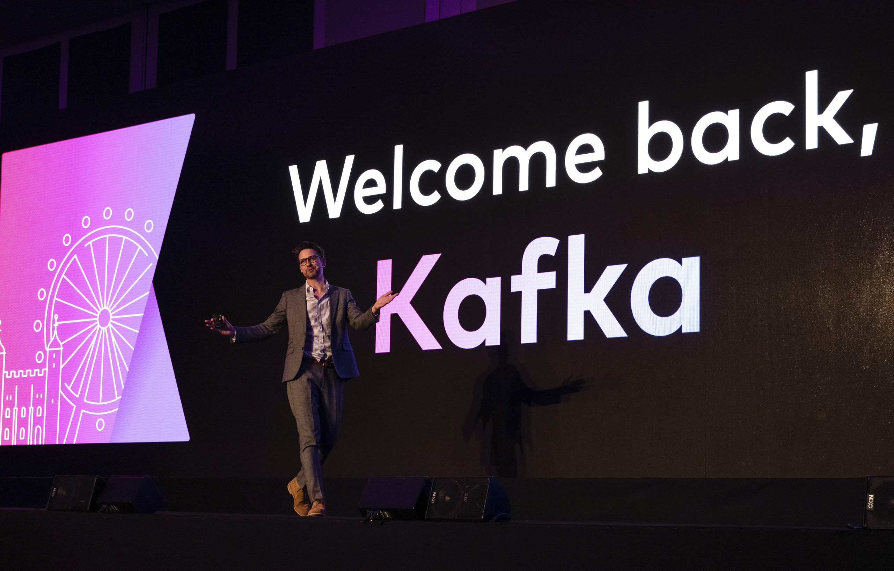
By Yongyuth Chuankhuntod

Slide 2
What is Apache Kafka?
เป็นแพลตฟอร์มการสตรีมซึ่งเป็นแบบ Messaging Queue ที่สามารถกระจายการทำงานได้
สำหรับการสร้างไปป์ไลน์แบบเรียลไทม์และแอพพลิเคชัน การสตรีม Kafka ที่ส่งข้อความ
ที่สเกลได้สูง, ทนต่อข้อผิดพลาด และทนทานต่อการล่ม
Apache
Kafka
ถูกสร้างขึ้นโดย Linkedin และถูกนำไปดูแลต่อโดย Apache
ถูกเขียนขึ้นมาด้วยภาษา Scala และ Java
ถูกปล่อยออกมาให้ใช้งานครั้งแรกในปี 2012 เดือน มกราคม
คุณสมบัติที่น่าสนใจของ Apache Kafka
มีการกระจายข้อมูล (Distributed) บน Cluster
มีความยืดหยุ่น (Resilient architecture)
มีความทนทานความเสียหาย (Fault tolerance)
มีความสามารถในสเกลแบบแนวนอน (Horizontal Scalability)
มีประสิทธิภาพด้านความเร็ว
บริษัทระดับ Enterprise มีการใช้งานอย่างแพร่หลาย เช่น Netflix

Slide 3
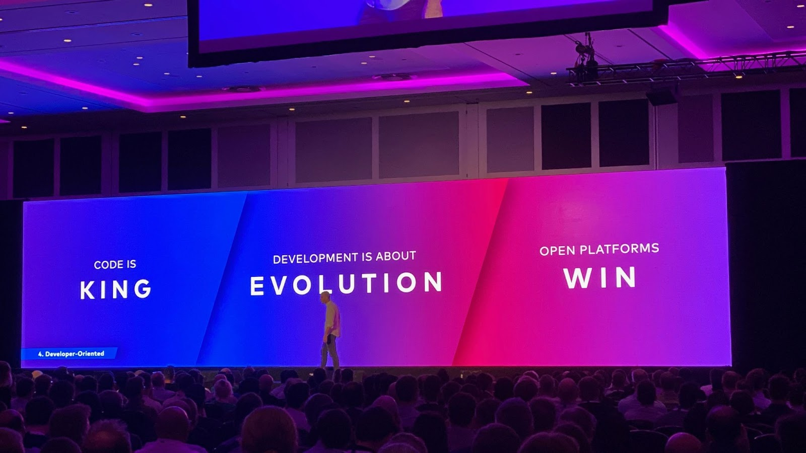
Pricinple Of
Kafka Ecosystem
ระบบนิเวศน์ที่ทำให้ระบบเสถียรและมั่นคงตลอดการใช้งานและ
สามารถสเกลระบบได้ง่ายเพราะถูกออกแบบมาดีและคงทน

Slide 4
Apache Kafka of Component
ส่วนประกอบสำคัญของ Apache Kafka
Producer

Slide 5



Apache Kafka of Producer
ส่วนประกอบการสร้างข้อมูลของ Apache Kafka
เป็นส่วนประกอบที่สำคัญอันดับแรกสุดในการป้อนข้อมูลเข้าสู่ Apache Kafka เพื่อให้ Kafka จัดการ
กับข้อมูลเหล่านั้นได้ โดยปกติ Producer เป็นตัวที่คอย Push Message ไปยัง Broker อย่างเดียว
โดยไม่ต้องการ การตอบกลับจาก Broker และโดยปกติ Producer จะส่งข้อมูลไปในรูปแบบ Binary
โดยข้อมูลจะถูกส่งไปตาม Topic ที่กำหนดไว้ในส่วนของตอนการ Push Message
Standalone Broker or Cluster Broker
Push Message [SFB]

Slide 6
Topic of Apache Kafka Producer
หัวข้อในการส่งข้อมูลไปยัง Apache Kafka
เป็นส่วนสำหรับการกำหนดข้อมูลที่ต้องการจะไปเก็บไว้ซึ่งจะถูกกำหนดเป็น Topic หรือหัวข้อ
ซึ่งสามารถเรียกใช้ได้โดยการอ้างอิงถึงชื่อเป็นตัวอักษรที่กำหนดเอาไว้ และเมื่อ Producer
ต้องการส่งข้อมูลต้องกำหนด Topic เสมอ เพื่อบอกว่าให้ส่งข้อมูลดังกล่าวเดินทางไปที่ใด
และแต่ละ Topic นั้นไม่ควรตั้งชื่อซ้ำกัน (Unique)
Topic: “purchase_history”
101010 101010100101010
{
“title”: “Effective DevOps”,
”author”: “Jennifer Davis”,
“purchased_by”: “Yothgewalt”,
“reference”: “RLpukbv6v9yc”
}
10101010101010101010101010
1000101010101000101010100
100101010110101101110101011
11010101010101010101010100

Slide 7
Partition of Topic in Apache Kafka
พาร์ติชันสำหรับการแบ่งแยกข้อมูลใน Topic ของ Apache Kafka
พาร์ติชันถูกสร้างขึ้นมาเพื่อใช้ในการเก็บข้อมูลและกระจายข้อมูลที่รับเข้ามาเพื่อป้องกันไม่ให้เครื่องใดเครื่องหนึ่งรับ Load ที่มากเกินไป
โดยการจัดเรียงข้อมูลใน Partition นั้นจะเริ่มนับจากเลข 0...N ซึ่งเลขเหล่านี้ถูกเรียกว่า Offset หากมีการเขียนข้อมูลลงไปใหม่ข้อมูลจะถูกเขียนไว้ด้านท้ายสุด นั่นหมายความว่าข้อมูลที่เก่าที่สุดที่ถูกส่งเข้ามาจะอยู่ด้านหน้าและข้อมูลที่ใหม่จะอยู่ด้านหลัง
Anatomy of a topic
Partition at Ø
0
1
2
3
4
5
Partition at 1
0
1
2
3
4
FIFO
เก่ากว่า
ใหม่กว่า

Slide 8
Apache Kafka of Component
ส่วนประกอบสำคัญของ Apache Kafka
Producer
Broker

Slide 9

Apache Kafka of ​Broker (Standalone)
ส่วนประกอบตัวกลางการรับข้อมูลของ Apache Kafka แบบ Standalone
Broker ในแต่ละตัว
มี Unique ID เป็นของตัวเอง
Broker 0
txn_E5GmHp
txn_Cy3t5s
Push Message
txn_bD83hE
Pull Message
txn_8mbDLZ
txn_eH6ahx
txn_g4Uf8Y
บรรจุข้อมูลใน ระดับ Partition ของแต่ละ Topic

Slide 10




Apache Kafka of ​Broker (Cluster)
ส่วนประกอบตัวกลางการรับข้อมูลของ Apache Kafka แบบ Cluster
Apache Kafka
Port 11000
Producer
BROKER-01
Apache Kafka
Port 11001
Kubernetes Service
BROKER-02
L7 Load Balancer
Consumer
Apache Kafka
Port 11002
BROKER-03

Slide 11
Topic Replication Factor of Broker
การทำสำเนาบนโบรกเกอร์สำหรับหัวข้อบน Cluster
ใน รูปแบบของ Cluster เราสามารถทำ Replica ของ Partition ได้จากตัวหลัก ไป Replica ไปไว้บน เซิร์ฟเวอร์ต่างๆ หรือโบรกเกอร์ต่างๆ ซึ่งจำนวน Replica เราสามารถปรับหรือแก้ไขเองได้ ซึ่งควรมี มากกว่า 1 โดยปกติจะนิยมกันที่ 2 ถึง 3
ซึ่งด้วยคุณสมบัตินี้นี่เองที่ทำให้มีความสามารถอย่าง Fault Tolerance (ความทนทานต่อความเสียหาย)
ถ้ามี Broker ตัวใดตัวหนึ่งเสียหายไป อีกหลายๆ ตัว ที่ทำการ Replica ข้อมูล Topic ดังกล่าวไว้บนตัวเอง ก็สามารถทำให้เรายังคงใช้งาน Topic ดังกล่าวได้ อยู่เพราะเนื่องจากมีการกระจายข้อมูลไปยัง Broker ต่างๆ ซึ่งไม่ได้อยู่ที่ Broker เดียว
BROKER 1
BROKER 2
BROKER 3
Topic 1
Topic 1
Topic 1
Partition Ø
Partition 1
Partition 2
Topic 1
Topic 1
Partition Ø
Partition 1
Topic 1
Partition 2
The distribution managed
by Apache Kafka

Slide 12
Apache Kafka of Component
ส่วนประกอบสำคัญของ Apache Kafka
Producer
Broker
Consumer

Slide 13


Apache Kafka of Consumer
ส่วนประกอบการรับข้อมูลของ Apache Kafka
เป็นส่วนประกอบสำคัญอีกหนึ่งส่วนคือ ส่วนรับข้อมูลจาก Broker ที่ Broker รับมาจาก Producer
นั่นคือ Consumer ซึ่งหน้าที่หลักๆ ของมันเลยคือ อ่านข้อมูลจาก Partition เพียงแค่ต่อเข้าที่ Broker สักหนึ่งที่
แล้วใส่ Topic ที่คุณต้องการรับข้อมูลมา ไม่ว่าข้อมูลจะอยู่ที่ Partition ใดและอยู่ที่ Broker ใดมันก็จะไปหามาให้เราจนได้
Standalone Broker or Cluster Broker
Pull Message [Binary]

Slide 14
Consumer Group
กลุ่มของ Consumer สำหรับกระจายการรับข้อมูล
เมื่อมีการ Produce ข้อมูลเข้ามามากๆ ในตอนที่เรามี Consumer แค่ตัวเดียว
นั่นอาจจะทำให้เกิดการรับข้อมูลนั้นไม่เพียงพอต่อการใช้งาน ซึ่งวิธีแก้ปัญหาในกรณีนี้
คือการเพิ่ม Consumer ให้มากขึ้นให้เพียงพอต่อการใช้งานซึ่งก่อให้เกิดสิ่งที่เรียกว่า Consumer Group
Broker 1
Broker 2
Broker 3
Topic 1
Partition Ø
Topic 1
Partition 1
Topic 1
Partition 2
Consumer
Consumer
Consumer
Consumer
Consumer
Consumer
Group 1
Group 2
Group 3

Slide 15

Apache Zookeeper
ตัวกลางการประสานงานภายในระบบของ Apache Kafka
สิ่งนี้มีหน้าที่เป็นผู้ติดตามงานต่างๆ ภายใน Kafka ของเราตั้งแต่บอกตำแหน่งของ Broker แต่ละตัวหรือทำการเลือก Leader หรือ Replica ของ Partition
ส่งสัญญาณไปหา Kafka ของเราในทุกๆ ครั้งที่มีการเคลื่อนไหวของข้อมูลเพื่อเช็คว่า Broker ตายหรือไม่ เพื่อทำการเลือก Broker ตัวอื่นขึ้นมาแทน ซึ่งถ้าให้เปรียบง่ายๆ เป็น ตัวกลางการจัดการทุกอย่างของ Kafka ซึ่งเราไม่จำเป็นต้องไป Config อะไรมันเยอะเนื่องจาก Kafka ทำให้พวกเราแล้ว
Apache Kafka is managed by
Apache ZooKeeper

Slide 16
Overview of Kafka Ecosystem
ภาพรวมระบบนิเวศน์ของ Kafka
Producer
Apache
Kafka
(Broker)
Consumer
Push Message
Pull Message
Get a broker ID
Updates Offset
Apache ZooKeeper

Slide 17

Apache Kafka Usecases in Enterprise
เคสตัวอย่างการใช้งานในบริษัทระดับประเทศและระดับโลกของ Apache Kafka ที่เห็นได้ชัดและน่าเรียนรู้รูปแบบ

Slide 18
Apache Kafka on LINEMAN
ตัวอย่างการใช้งานบน Apache Kafka บน LINEMAN
Events & messages on Apache Kafka
Customer App
Apache Kafka Brokers
Merchant App
Rider App

Slide 19
Apache Kafka on Netflix
ตัวอย่างการใช้งานบน Apache Kafka บน Netflix
Analysis
Events & messages on Apache Kafka
User
Apache Kafka Brokers
Logging
Others

Slide 20
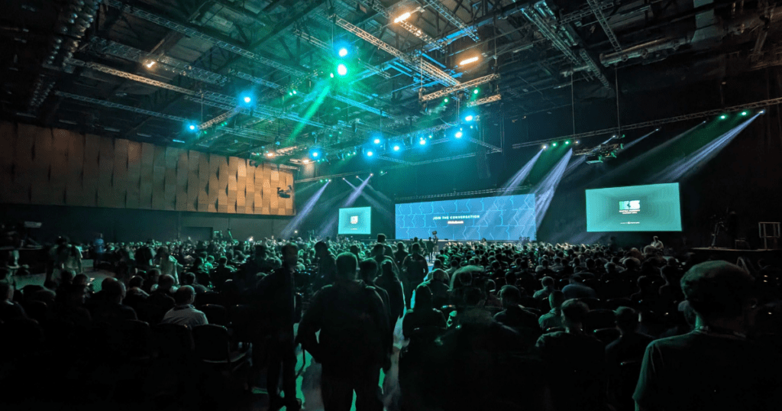
Containerized Installation for Kafka
การติดตั้ง Apache Kafka ด้วยวิธีการติดตั้งบน Container โดยใช้ Docker

Slide 21
What is Container?
Container คืออะไรและทำงานอย่างไร?
App A
App B
App C
App D
คอนเทนเนอร์คือซอฟต์แวร์ที่มีความสัมพันธ์ทางเทคนิคกับ Virtualization ที่ใช้กันมาอย่างยาวนานซึ่งการทำงานของมันคล้ายๆ ตรงที่มันสร้าง VM ขึ้นมาเหมือนกันแต่ต่างกันตรงที่ขนาดซึ่งคอนเทนเนอร์มันสร้างขึ้นในระดับของ Operating-system-level virtualization ซึ่งทำให้มันไม่ต้องสร้างเครื่องเสมือนขึ้นมาทั้งตัว ซึ่งจุดเด่นของมันคือการใช้งานทรัพยากรณ์ที่น้อยกว่าและลดความซ้ำซ้อนในการดูแลรักษา
และใช้งานง่ายกว่าโดยใช้งาน App ต่างๆ ผ่านการ Build image file
Container Platform
Host Operating System
Infrastructure

Slide 22

What is Docker?
Docker คืออะไรและใช้งานอย่างไร?
คือ Container Platform เจ้าหนึ่งที่ยอดนิยมมากๆ ในตลาด ณ ตอนนี้ และใช้งานง่ายมาก ซึ่งปัจจุบันมีเวอร์ชั่น Desktop ออกมาให้ใช้งานทำให้สามารถจัดการ Image และ Volume ได้ง่ายขึ้นกว่าการใช้งาน Command line
ในอดีตมี LXD ซึ่งเป็นต้นกำเนิด Container project ทั้งหลายบนโลกซึ่งหนึ่งในนั้นก็คือ Docker แต่ว่าใช้งานยาก เลยทำให้ Docker ขึ้นครองตลาดแทน

Slide 23
Take a rest and
Let’s do workshops!
github.com/Yothgewalt

